Slide 1



farklI ÜLKELERE GÖRE
‘İYİ HEKİM KİMDİR ? ’
ÖRNEK BİR ÇALIŞMA

Slide 2
KOCAELİ ÜNİVERSİTESİ TIP FAKÜLTESİ DÖNEM 1 TODUP
TIPaTIP GRUBU
Abdourrahim Mohammed Daher, Ayşen Arif, Barış Kocaahmet, Bunyad Shahmurzada, Eva Aminata Jau, İlkin Necefli, Mahmoud Halloush, Odiljon Dehkanov, Safie Molla Hasan, Sayeda Hussaini ve Simuzar Aliyeva.
Danışman : Yrd. Doç. Dr. Gül İLBAY

Slide 3
Grubumuzu yabancı uyruklu öğrencilerin oluşturması bizi farklı ülkelerle ilgili bir çalışma yapmaya yönlendirdi . Hepimiz kendi ülkemizdeki sağlıklı bireylere bir anket uygulayarak , onlara ‘ İYİ HEKİM KİMDİR ? ' sorusunu yöneltip farklı ülkelerin hekim beklentilerinin nasıl değişiklikler gösterdiğini öğrenmeye çalıştık .

Slide 4
FarklI ülkelere göre İYİ HEKİM KİMDİR ?
KONU : Farklı kültürlerde iyi hekimden beklenen özellikler
AMAÇ : İyi hekimin özelliklerinin araştırılması , beklentilerin ortaya konması ve sonuçların ‘ Hasta – Hekim ‘ ilişkisinin kuvvetlendirilmesi açısından değerlendirilmesi

Slide 5
YÖNTEM : Anket uygulaması
KATILIMCILAR : Her bir ülkeden gönüllü olarak katılmak isteyen sağlıklı 40 / 60 birey . Toplamda 8 farklı ülkeden 460 birey.
ÇALIŞMANIN ZAMANI : 10 – 20 Aralık 2012

Slide 6
ÇALIŞMANIN YÜRÜTÜCÜLERİ : Kocaeli Üniversitesi Tıp Fakültesi Dönem 1 TIPATIP Grubu
ÇALIŞMANIN DEĞERLENDİRİLMESİ : GRAPHPAD PRISM 6 programı kullanılarak veriler bilgisayara girildi ; grafik ve tablolar oluşturuldu.

Slide 8
Anketimizi hazırlamamızda bizlere yardımcı olan ,
Sayın Prof. Dr. Nermin ERSOY ‘ a
katkılarından dolayı teşekkürlerimizi sunuyoruz.

Slide 10
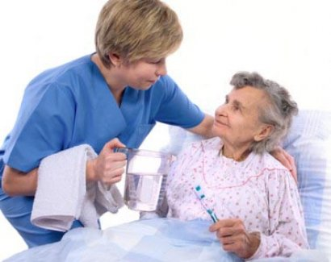


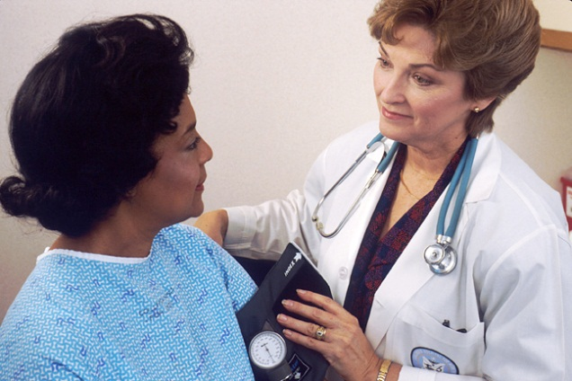
KATILIMCILARIMIZIN SOSYODEMOGRAFİK ÖZELLİKLERİ

Slide 11
cİNSİyet

Slide 12
CİBUTİ
YAŞ ve EĞİTİM DURUMU
AZERBAYCAN
GİNE
YUNANİSTAN
ÖZBEKİSTAN
TÜRKİYE
ÜRDÜN
AFGANİSTAN

Slide 13





BULGULARIMIZ

Slide 19
Anketimizin altındaki ‘ Görüşünüze uygun özellikleri ekleyebilirsiniz.’ bölümünden bazı alıntılar :
‘ Kalbinin sesine kulak veren , dinine uygun davranan. ‘
‘’Tıp insani bir meslek …’
‘Çok dikkatli olan ve mesleğini seven .‘
Ürdün
‘Doktordan tek beklentim akıllı olması , canımızı ona teslim ediyoruz sonuçta.‘
‘’Samimi olsun , hastayla iletişim halinde bulunsun. ‘
Yunanistan

Slide 20
‘ Halkını seven , araştıran , kendini geliştiren , her şeye karşı hazırlıklı olan. ‘
‘ İradeli , kabiliyetli , dünyadaki gelişmelerden haberdar , insancıl , çalışmayı seven , iyi dil bilen. ‘
‘Ailesini seven , çocuklarını seven. ‘
‘ Namuslu , dürüst. ‘
Özbekistan

Slide 21
‘ İyi bir hekimin 3 temel özelliği olmalı :
İLGİ , BİLGİ ve BECERİ . ‘ diyor .
Türkiye ’ den bir hekim.
‘ Gelişmeleri takip eden , alan bilgisi en üst seviyede olan . ‘
‘ Bence iyi hekim aynı zamanda empati kurabilmelidir . Karşı tarafın üzüntüsünü , sorununu anlayabilen ; buna ortak olan biri olmalıdır . Hastaya ; sırası gelmiş , parasını ödeyip kalkıp gidecek biriymiş gibi değil ; gerçekten sorununun anlaşılıp , ilgiyle karşılanıp kendini yalnız hissetmeyecek şekilde davranılması gerekir . ‘
Türkiye

Slide 22
TARTIŞMA
Hasta - Hekim ilişkisinin başarılı bir biçimde sürdürülmesi çok önemlidir. Bu nedenle bu konu , halen tıp eğitiminde ve son araştırmalarda da yer almaktadır.
Sturman NJ, Parker M, van Driel ML. The informal curriculum - General practitioner perceptions of ethics in clinical practice . 2012 Dec;41(12):981-4.
Kokko R. Future nurses' cultural competencies: what are their learning experiences during exchange and studies abroad? A systematic literature review . JNurs Manag. 2011 Jul;19(5):673-82. doi: 10.1111/j.1365-2834.2011.01221.x. Epub 2011 Mar 29.
Funnell C. Ethics, the health assessment interview, and the older patient. Contemp Nurse. 2000 Sep-Dec;9(3-4):303-7.

Slide 23
Şu bir gerçektir ki beklentilerin ve beklentilerdeki kültürel değişikliklerin bilinmesi ; hasta – hekim ilişkisinin kuvvetlenmesini sağlayan önemli noktalardandır.
Beklentilerin bilinmesi güçlükleri ortadan kaldıracak ve faydalı bir strateji belirlenmesini sağlayacaktır. Bahsettiğimiz bu beklentiler yaş gruplarında , cinsiyetlerde olduğu gibi farklı kültürlerde de değişebilir.

Slide 24
Anket sonuçları Ürdün, Özbekistan ve Türkiye’de verilen cevapların
birbirine benzer olduğunu göstermektedir . Üç ülkenin başlıca ortak özellikleri :
- Orta düzeyde gelişmiş sanayilerinin olması
- Eğitim seviyesi ve gelir düzeyi açısından çok farklı olmamalarıdır .
Buna bağlı olarak bu ülkelerde hekimden beklentilerin daha yüksek ve fazla sayıda olması dikkat çekmektedir . Bu beklentiler karşılandığında , mükemmele yakın hekim beklentisi de karşılanmış olacaktır .

Slide 25
Cibuti ve Gine , birbirine benzer ekonomik ve sosyal yapısı olan iki Afrika ülkesidir.
Temel hekimlik erdemlerinden özellikle duyarlılık, dürüstlük ve iyi iletişime ağırlık vermeleri , modernitenin getirdiği bazı mekanik yaklaşımların henüz buralara erişmediğini göstermektedir kanısındayız.
Hekimin kibar / bakımlı, fedakar, laik olmasındansa ; hoşgörülü, saygılı , sabırlı olmasına önem vermeleri , bu toplumların ortalama bir hekimlik hizmeti beklentisini ifade etmektedir.
Bu toplumların beklentileri tüm toplumlar için temel beklentiler olup , iyi hekimlik için sayılan diğer kriterler belki de iyi hekimliğin olmazsa olmaz kriterleri değildir. (Mükemmel Hekim ≠ İyi Hekim)

Slide 26


SONUÇ
Günümüzde , dünyanın giderek küçülmesiyle birlikte hekimlerin farklı kültürlerden hastalarla karşılaşma ihtimali artmaktadır.
Çalışmamız , farklı kültürlerin iyi hekimlik kavramına bakışlarındaki değişiklikleri ortaya koyması açısından bir kaynak olmuştur .

Slide 27
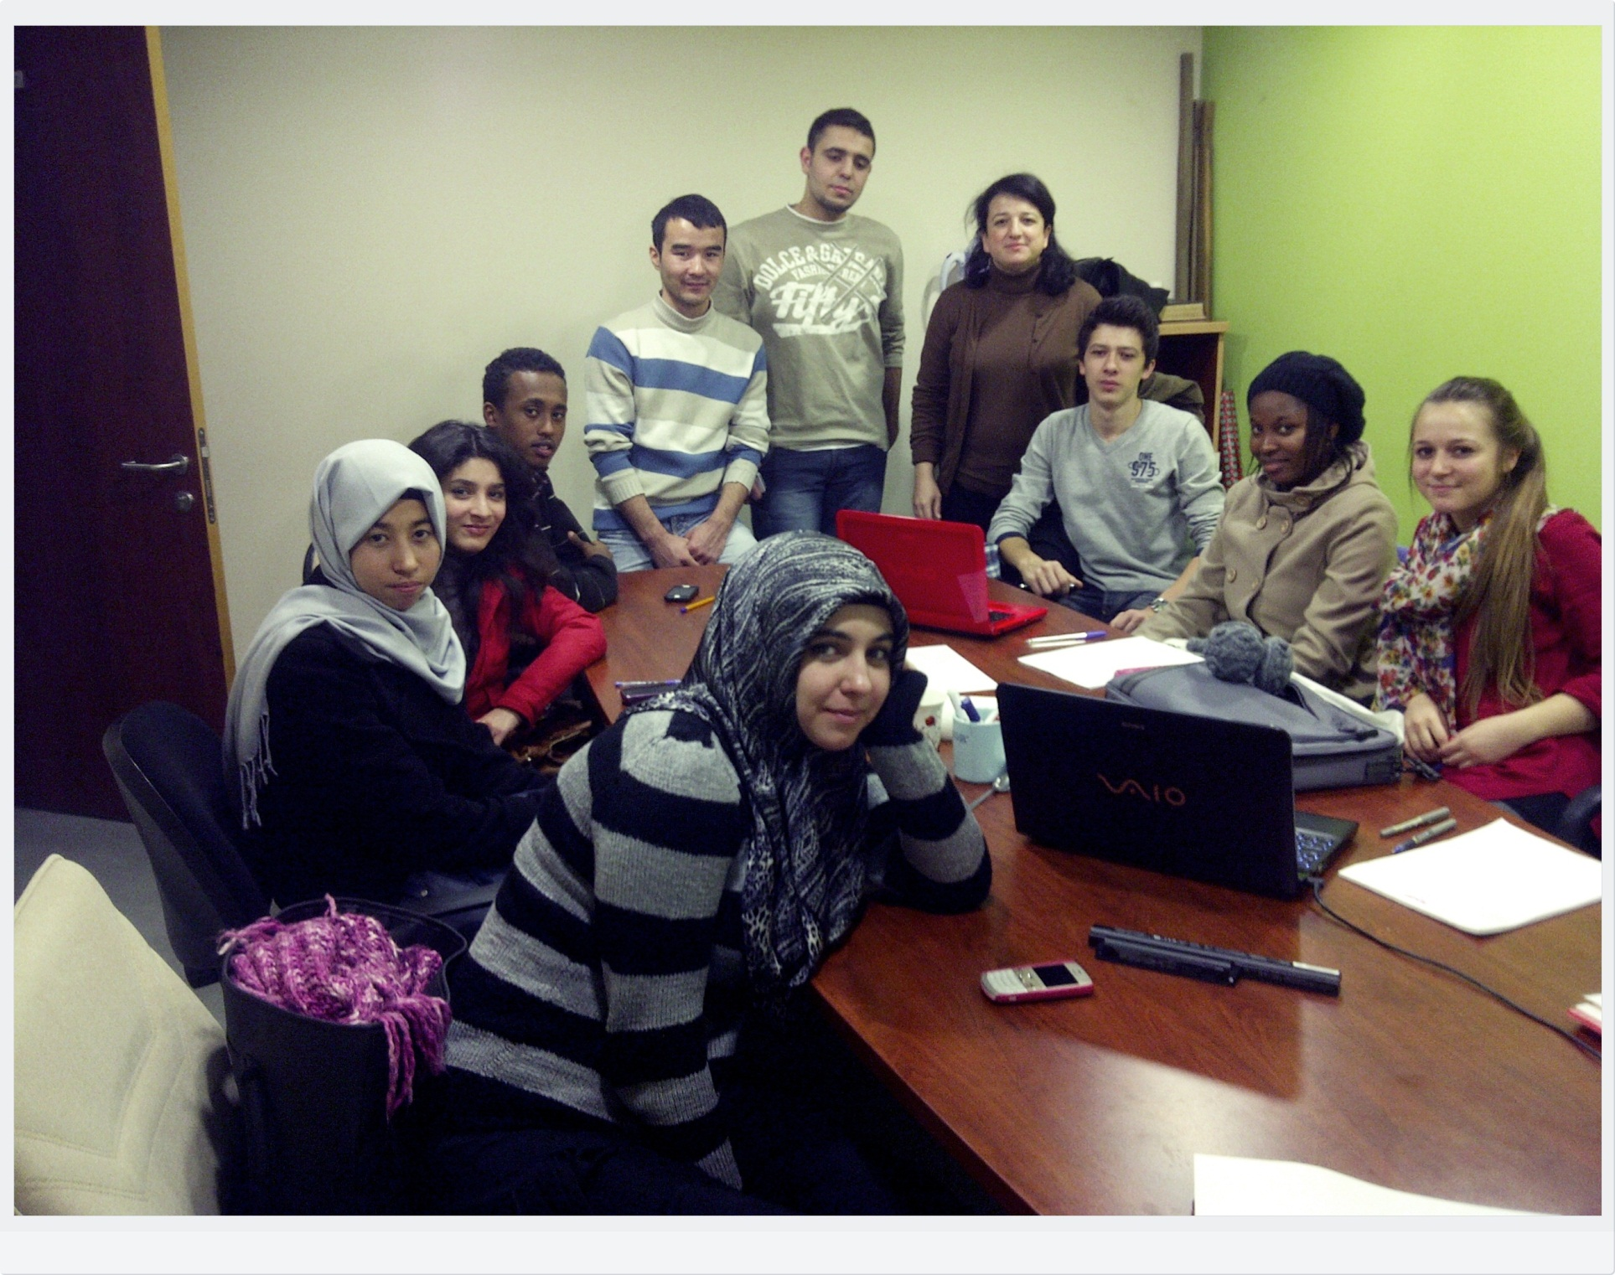
8
TIP a TIP GRUBU

Slide 28
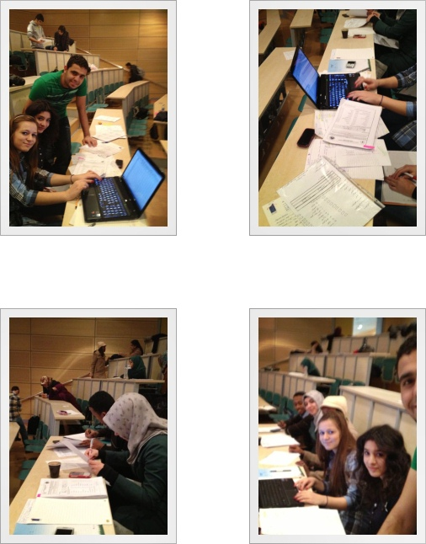


Slide 29

TEŞEKKÜR
Çalışmamıza katılanlara , danışmanımız Sayın Yrd. Doç. Dr. Gül İLBAY ‘ a ve siz dinleyenlere teşekkür ederiz .
☺ TIPaTIP GRUBU ☺

